Slide 1
Согласные звуки [м],[м’].
Буквы Мм.

Slide 2
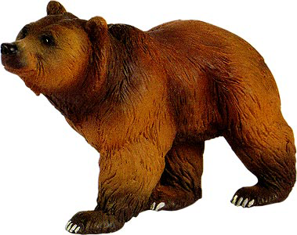
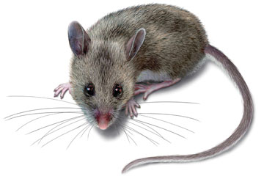
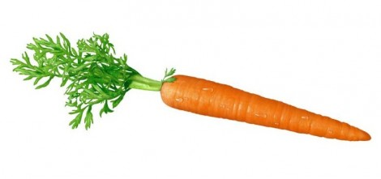
В чёрном поле заяц белый
Прыгал, бегал, петли делал.
След за ним был тоже бел.
Кто же этот заяц?
Он всю зиму в шубе спал,
Лапу бурую лизал,
А проснувшись, стал реветь,
Этот зверь лесной-...
В подполье, в каморке,
Живёт она в норке,
Серая малышка.
Кто же это?
Сидит девица в темнице ,
А коса на улице

Slide 3
[ м ]
[ м’ ]
М, м

Slide 4
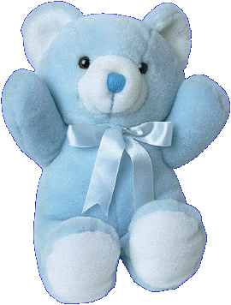
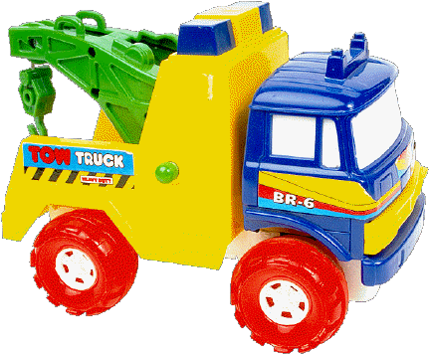
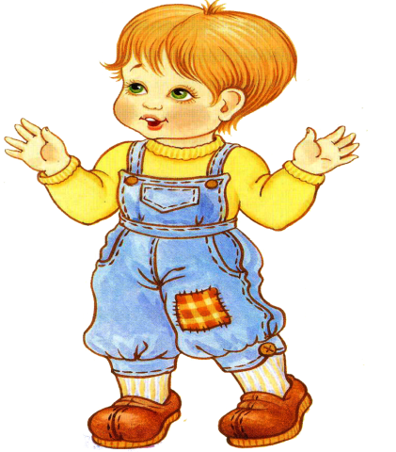
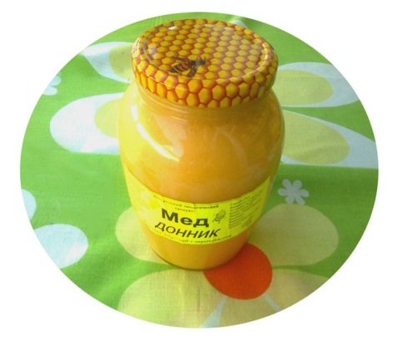
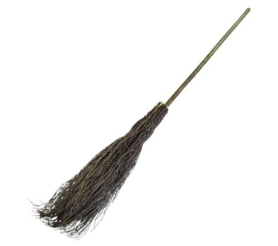
Игра «Узнайте звук»
Если услышите в словах звук [м] –
хлопните в ладоши один раз, а если услышите звук [м,] – хлопните два раза
Мм

Slide 5
м
а
м
и
м
о
м
е
м
у
м
ы

Slide 6
Физкультминутка
для глаз

Slide 8
Считай рыбок!
10
Сколько?

Slide 9
Буква
Мм
стоит на толстых ножках
И стесняется немножко.
Руки выставив вперед.
Закрывает свой живот.

Slide 10
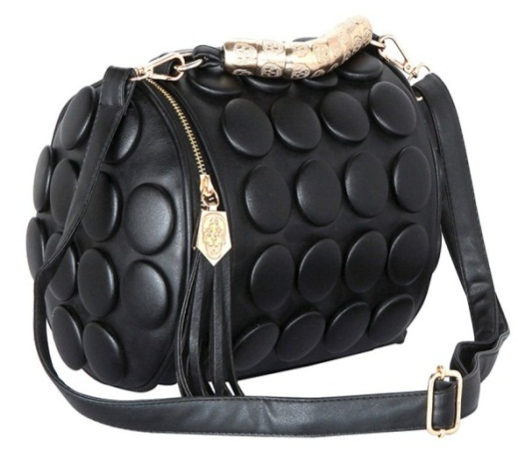
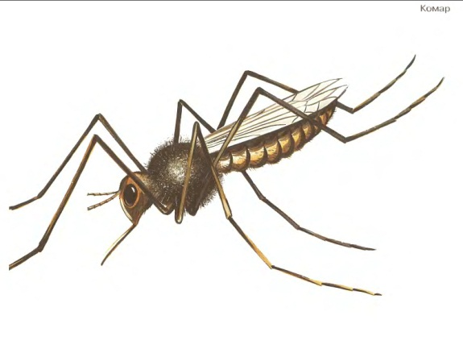
Назови что нарисовано на этой странице. Найди букву М в словах под рисунками и подчеркни ее. Соедини стрелками слова со схемами. Дорисуй и раскрась рисунки.
М
ММММММ
М
МАЧТА
МАЛИНА
СУМКА
ШЛЕМ
КОМАР

Slide 11
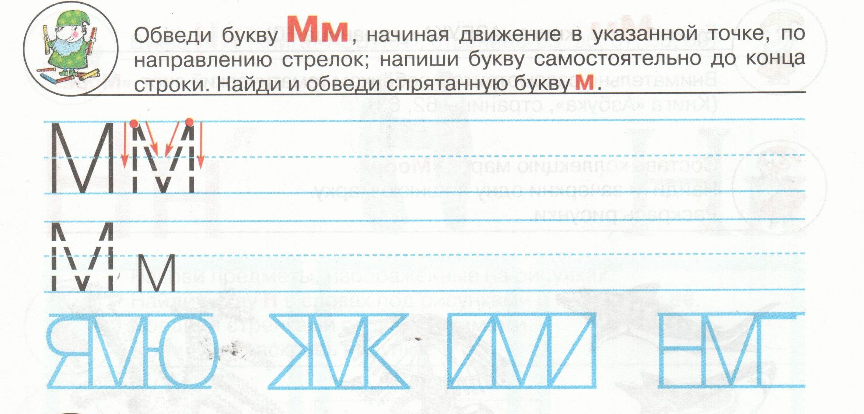

Slide 12
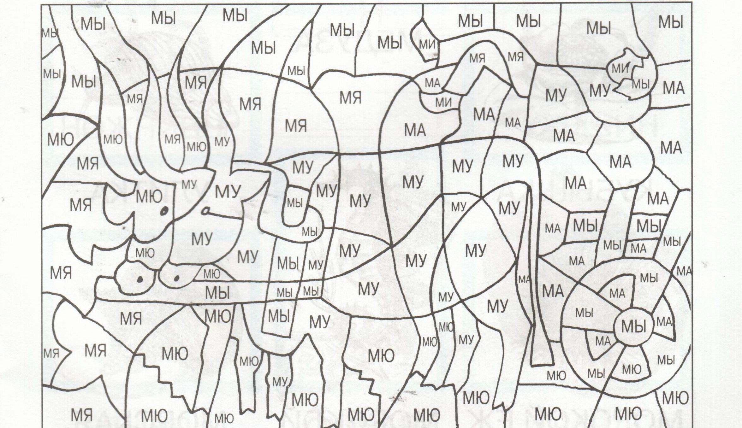
Раскрасить детали рисунка обозначенные слогом МА, МЯ, МУ, МЮ, МЫ, МИ

Slide 13
Итог урока:
С какими новыми звуками и какой новой буквой вы познакомились сегодня на уроке?
Дайте характеристику звукам [М, [м`].
Звук [М] согласный, звонкий, твёрдый.
Звук [м`] согласный, звонкий , мягкий

Slide 14
Молодцы!

